Slide 1
人壽保險
Project1
105306002林貞妮

Slide 2
1
2
Contents
Project摘要、變數內容
採用分析的方法
3
分析的結果
  觀察變數
  採用主成分個數
  定義主成分

Slide 3
1
Project摘要、變數內容

Slide 4
Project摘要、變數內容
本次project透過10個品牌問題(變數、變量)，調查30家人壽保險公司的品牌力，並且擬將多個變量歸納為某幾項信息進行分析，即降低數據結果的維度。針對這種情況，我們可以進行主成分分析
將多個變量減少，使其改變為較少數幾個互相獨立的線性組合關係。
10個變數分別為 recall、recog、prefer、mostprefer、trust、mosttrust、charact、used、mostused、next
Recall 0.68代表一千人中有658人看過或聽過該家人力壽險公司。

Slide 5
2
採用分析的方法

Slide 6
Principal Component Analysis
此次project利用SPSS執行主成分分析。
將變數減少成少數幾個互相獨立的線性組合變數，就必須使用主成分分析法。主成分分析法是將資料中原有的p個變數做線性組合得到K個新變數，此外原本有相關關係的p個變數，會成為K個彼此相關係數為0的新變數。
經由線性組合得到的成分之變異數最大，使這些成分能夠顯示出個別差異來。
主成份分析的基本假設是希望資料可以在特徵空間找到一個投影軸(向量)投影後可以得到這組資料的最大變異量

Slide 7
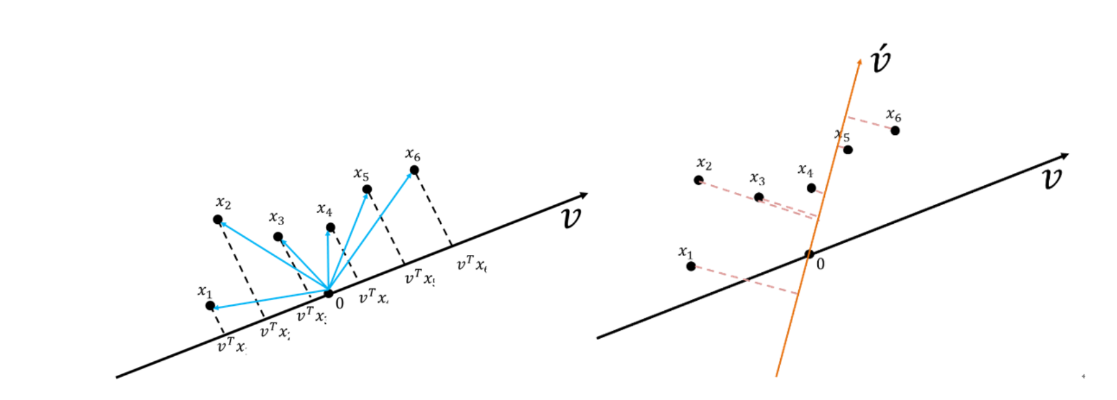
Principal Component Analysis

Slide 8
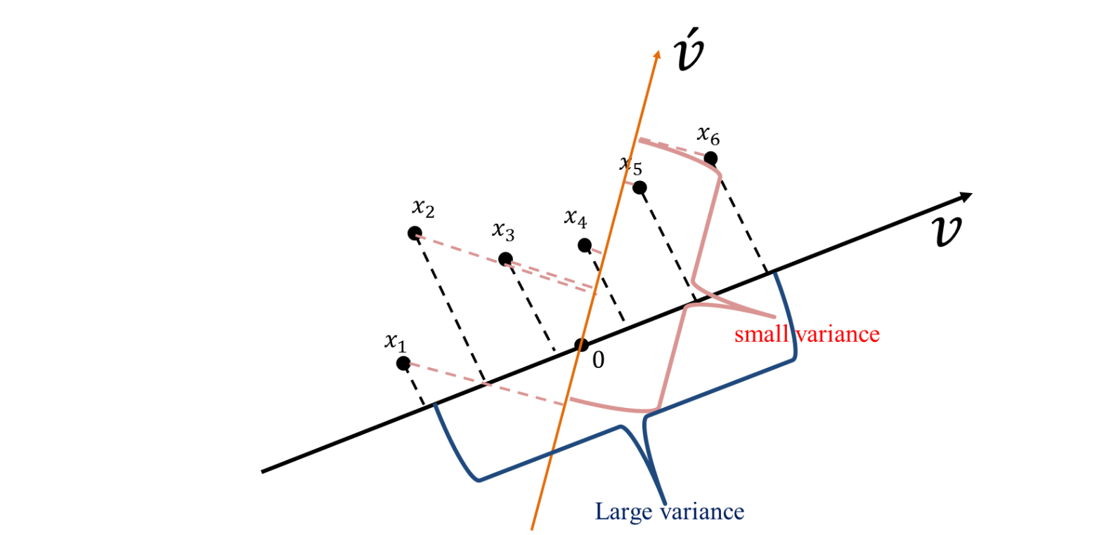
Principal Component Analysis

Slide 9
3
分析結果
  觀察變數
  採用主成分個數
  定義主成分

Slide 10
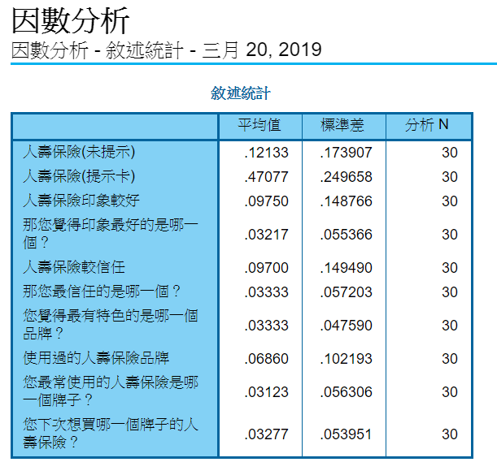
分析結果-觀察變數
人壽保險(提示卡)的標準差比其他的變數還大，離散程度較大，且平均值較大

Slide 11
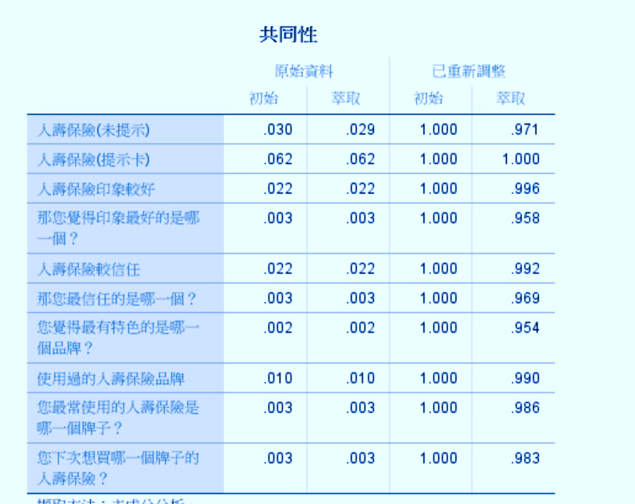
分析結果-觀察變數
“ 初始”欄表示的是當所有成分都納入时，每個變量變異被解释的程度為1，即100%被解釋这是很好理解的，因为在這一階段，我們没有剔除任何信息，數據中的變異都可以被解釋。
而“萃取”欄表示的是當我們只保留選中的成分时，變量變異被解释的程度。因為我們只保留了部分成分，所有變量變異被解釋的程度會降低。

Slide 12
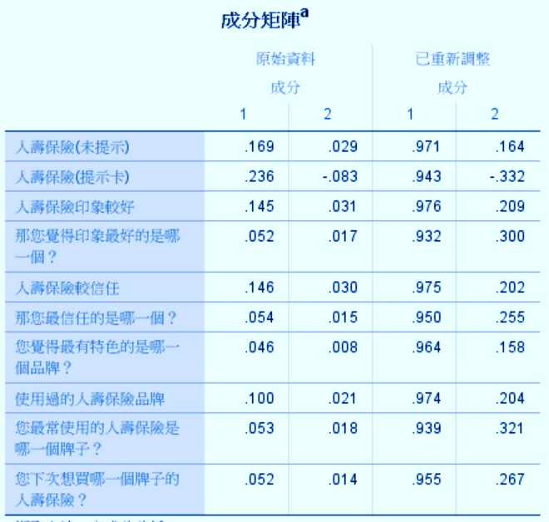
分析結果-觀察變數
負荷(loading), ：新變數與舊變數間的相關係數稱為負荷(loading)。表示原變數對於新變數的影響力或重要性。負荷愈大表示原始變數對於新變數的影響力愈高
個別變數與因素之間的相關性 (沒轉軸前)，所以這個值如同Pearson correlations一樣，數值介於-1至1之間。因素負荷量的平方也就是這個因素可以解釋多少這個變數。舉例來說，如果因素負荷量是0.4，那表示該因素可解釋此變數0.16的variance。
從此表觀察出員變數對於主成分1的影響力是差不多的，但第二個原變數對於主成分二是負相關，且其他變數對於主成分2的重要性都是相對較少的

Slide 13
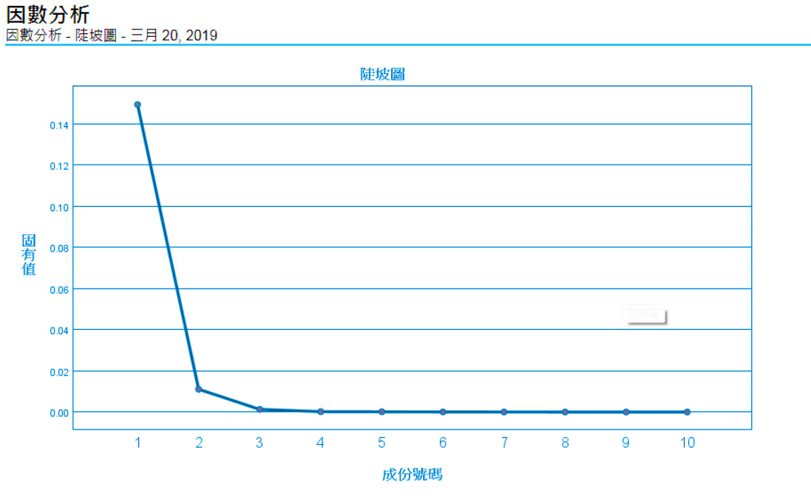
分析結果-採用主成分個數
坡度明顯趨緩的時候就可以停止選擇變數。新的因素沒辦法帶來明顯的解釋力增加時，當然就不是好的因素了。
從陡坡圖，初步可以觀察出前在第3個主成分以後曲線走勢趨於平緩，相對而言，這些主成分所能解釋的變異極小

Slide 14
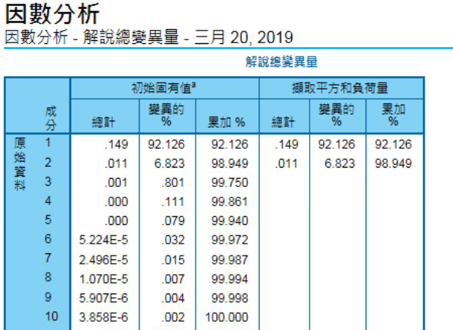
分析結果-採用主成分個數
Total欄提示的是各主成分對數據變異的解釋程度。以第一主成分為例，其特徵值為0.149，92.126% （% of Variance欄）。同理，第二主成分的特徵值為0.011，占總體變異的6.823%，以此類推。
從此表可以看出前兩個主成分可以解釋98.9%的變異，會選擇第二個主成分是因為它所佔的變異%有6.823，因此會認為此主成分還有些許明顯的解釋力

Slide 15
品牌認知
公司營運成本
按照一般人的購買習慣，在購買商品時，總是先在自己叫得出名字、外觀包裝也舒服的品牌中選購自己所需要的產品，所以，好名字，設計美觀的商標就是一項無形資產。
前面幾家人壽保險公司的各項變數都較高(ex:知名度)，因此將主成分一定義為公司的品牌價值
To 從左右兩張圖對照發現，前幾名公司，主成分右邊的值反而是低的

Slide 16
FAC1_1
FAC2_1

Slide 17
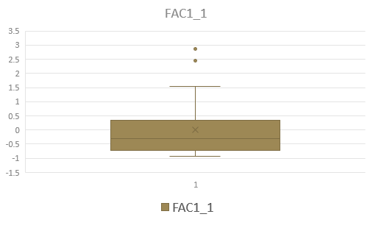
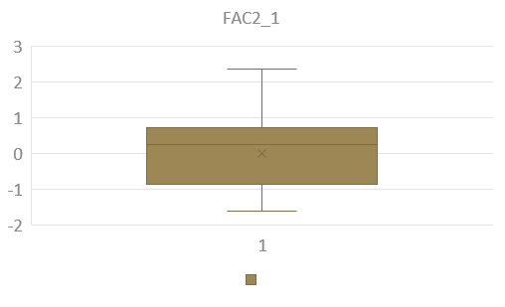
FAC2_1

Slide 18
手機
Project1
105306002林貞妮

Slide 19
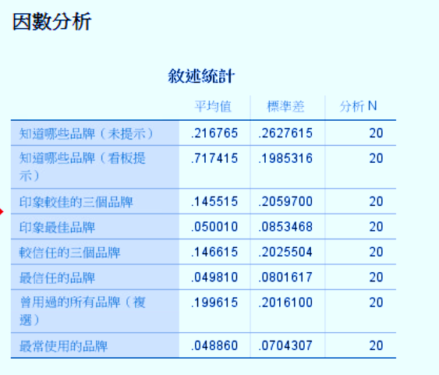
分析結果-觀察變數
手機(提示卡)的平均值較大

Slide 20
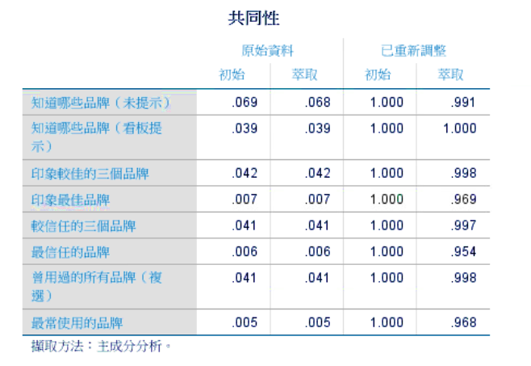
分析結果-觀察變數
“ 初始”欄表示的是當所有成分都納入时，每個變量變異被解释的程度為1，即100%被解釋，因為在這一階段，我們没有剔除任何信息，數據中的變異都可以被解釋。
而“萃取”欄表示的是當我們只保留選中的成分时，變量變異被解释的程度。因為我們只保留了部分成分，所有變量變異被解釋的程度會降低。

Slide 21
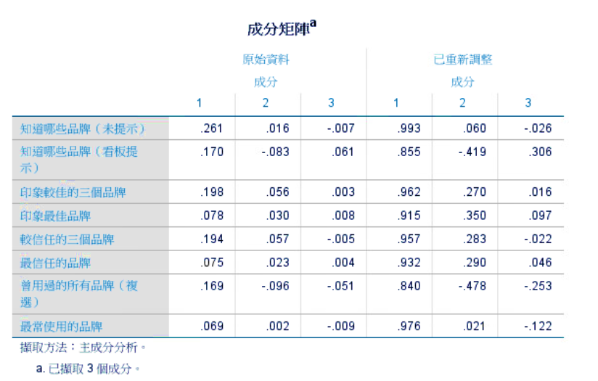
分析結果-觀察變數
負荷(loading), ：新變數與舊變數間的相關係數稱為負荷(loading)。表示原變數對於新變數的影響力或重要性。負荷愈大表示原始變數對於新變數的影響力愈高
個別變數與因素之間的相關性 (沒轉軸前)，所以這個值如同Pearson correlations一樣，數值介於-1至1之間。因素負荷量的平方也就是這個因素可以解釋多少這個變數。舉例來說，如果因素負荷量是0.4，那表示該因素可解釋此變數0.16的variance。
負荷
從此表觀察出員變數對於主成分1的影響力是差不多的，而2、3主成分則是有負相關

Slide 22
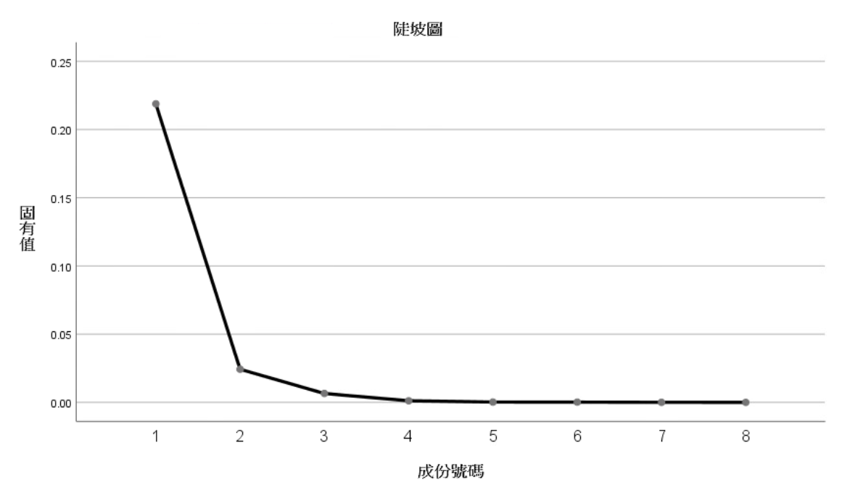
分析結果-採用主成分個數
坡度明顯趨緩的時候就可以停止選擇變數。新的因素沒辦法帶來明顯的解釋力增加時，當然就不是好的因素了。
從陡坡圖，初步可以觀察出前在第4個主成分以後曲線走勢趨於平緩，相對而言，這些主成分所能解釋的變異極小

Slide 23
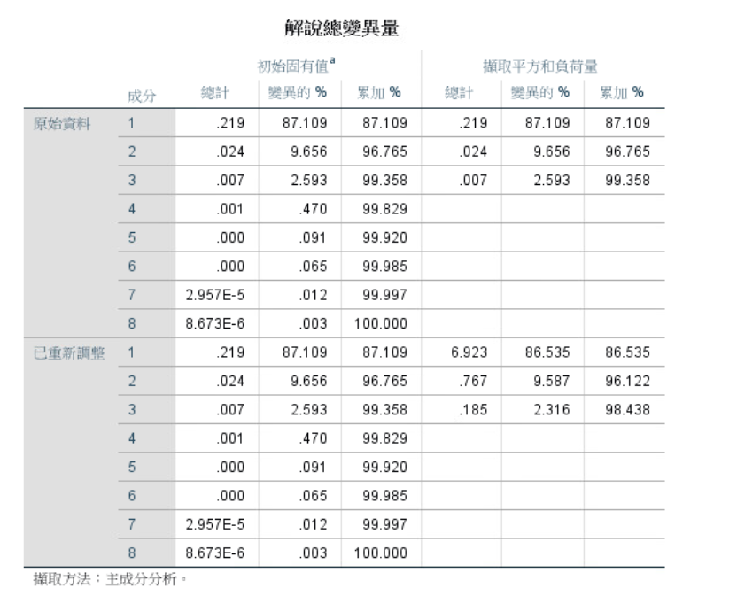
分析結果-採用主成分個數
Total欄提示的是各主成分對數據變異的解釋程度。以第一主成分為例，其特徵值為0.219，87.109% （% of Variance欄）。
從此表可以看出前三個主成分可以解釋99.358%的變異，會選擇第3個主成分是因為它所佔的變異%有2.593，因此會認為此主成分還有些許明顯的解釋力

Slide 24
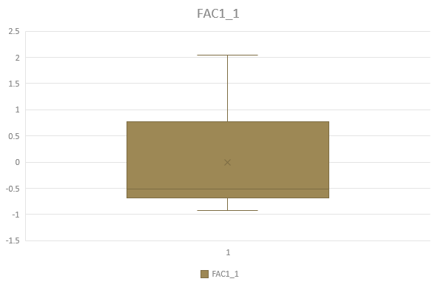
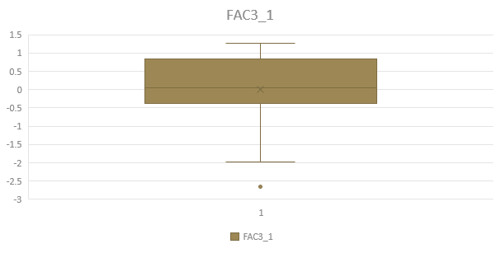
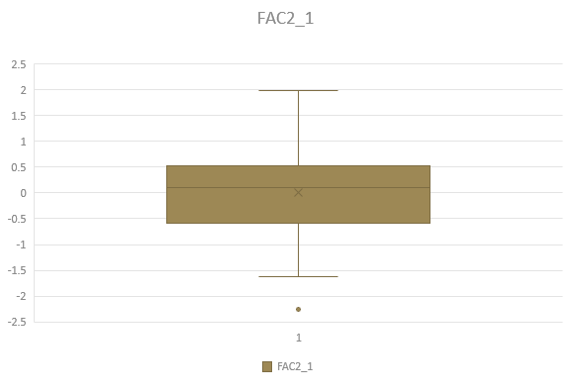
3個主成分的盒鬚圖
主成分一的離散程度最大

Slide 25
品牌價值
產品更新程度
未來購買
將主成分一定義為品牌價值，因為可以從上圖表看出前幾十幾家手機公司的值大於零，後面幾家皆為負數
前面幾家手機公司的各項變數都較高(知名度、忠誠度)，因此將主成分一定義為公司的品牌價值
從表上看到主成分2為正值的公司，都是有持續不斷在發產品的公司

Slide 28
THANKS!

